Slide 1

데이터 분석 보고서(요약)
카테고리별 미래 판매량 예측 모델 적합
WWW.LINKSHOPS.COM

Slide 2
개요 -. 분석목적 및 분석요소 -. 선행 연구 탐색 및 연구가설 설정
분석 결과 -. 모델 훈련 결과
결론 -. 결론 요약 -. 연구의 한계 및 향후 시사점
참고문헌
WWW.LINKSHOPS.COM

Slide 3

개요

Slide 4
개요
1. 분석 목적
각 카테고리별 판매량 예측을 통해 전사적으로 미래 수요에 선제적 대응을 꾀할수 있도록 지원
2. 분석 요소
-. 분석 대상 : 판매량 Top 22의 일별 카테고리별 주문량(취소됨, 생성됨 주문 제외)
-. 분석 주기 : 일간(Daily) 주기로 미래 7일간의 카테고리별 미래 판매량 예측
-. 분석 방법 : LightGBM, XGBOOST, RandomForest, Stacking

Slide 5
본문

Slide 6
본문
1. 선행 연구 검토 및 연구 가설 설정
VAR 충격 반응 함수 설명
1) 선행 연구 탐색
-. ③ LightGBM : XGBOOST에 히스토그램의 계급값 개념을 결합하여 경량화
-. 스태킹 : 여러 예측 모델의 결과들을 하나로 결합하여 최종 결론을 도출
-. ① Random Forest : 랜덤하게 추출한 데이터 표본으로 여러 개의 의사결정나무를 만들어 그 결과를 결합
-. ② XGBOOST : 랜덤하게 추출한 데이터 표본으로 직전 의사결정나무의 오답을 최소화하는 현재 의사결정나무를 만들어 그 결과를 결합

Slide 7
본문
1. 선행 연구 검토 및 연구 가설 설정
VAR 충격 반응 함수 설명
2) 가설 설정
-. 가설 1 : 22개 카테고리의 과거 주문량으로 미래의 7일간 주문량을 예측하는 것은 가능할 것이다
-. 가설 2 : 스태킹 모델은 LightGBM, RandomForest, XGBoost 개별 모델보다 성능이 더 좋을 것이다

Slide 8
본문
1. 데이터 전처리 방법
VAR 충격 반응 함수 설명
1) 훈련 데이터셋 정의
번호 | 컬럼명 | 타입 | 설명
1 | 니트 | Integer | 니트의 판매량
2 | 바지 | Integer | 바지의 판매량
3 | 비니/털모자/기타 | Integer | 비니/털모자/기타의 판매량
4 | 샌들/슬리퍼/쪼리 | Integer | 샌들/슬리퍼/쪼리의 판매량
5 | 세트 | Integer | 세트의 판매량
6 | 셔츠/남방 | Integer | 셔츠/남방의 판매량
7 | 숄더백 | Integer | 숄더백의 판매량
8 | 스니커즈/운동화 | Integer | 스니커즈/운동화 판매량
9 | 원피스 | Integer | 원피스의 판매량
10 | 잡화 | Integer | 잡화의 판매량
11 | 재킷 | Integer | 재킷의 판매량
12 | 청바지 | Integer | 청바지의 판매량
13 | 카디건 | Integer | 카디건의 판매량
14 | 코트 | Integer | 코트의 판매량
번호 | 컬럼명 | 타입 | 설명
15 | 크로스백 | Integer | 크로스백의 판매량
16 | 토트백 | Integer | 토트백의 판매량
17 | 티셔츠 | Integer | 티셔츠의 판매량
18 | 패딩/점퍼 | Integer | 패딩/점퍼의 판매량
19 | 패션 귀걸이 | Integer | 패션 귀걸이의 판매량
20 | 패션 목걸이 | Integer | 패션 목걸이의 판매량
21 | 플랫/로퍼 | Integer | 플랫/로퍼의 판매량
22 | 힐/펌프스 | Integer | 힐/펌프스의 판매량
23 | Doy_sin | Float | 연중일의 사인 변환(-1 ~ 1)
24 | Doy_cos | Float | 연중일의 코사인 변환(-1 ~ 1)
25 | Year | Integer | 연도(2020 ~ 2022)
26 | Woy | Integer | 주중일(0~6)
27 | Lower_temp_서울 | Float | 서울 일 최저기온
28 | Upper_temp_서울 | Float | 서울 일 최고기온

Slide 9
본문
1. 데이터 전처리 방법
VAR 충격 반응 함수 설명
1) 훈련 데이터셋 정의
번호 | 컬럼명 | 타입 | 설명
29 | Lower_temp_광주 | Float | 광주 일최저기온
30 | Upper_temp_광주 | Float | 광주 일최고기온
31 | Lower_temp_부산 | Float | 부산 일최저기온
32 | Upper_temp_부산 | Float | 부산 일최고기온

Slide 10
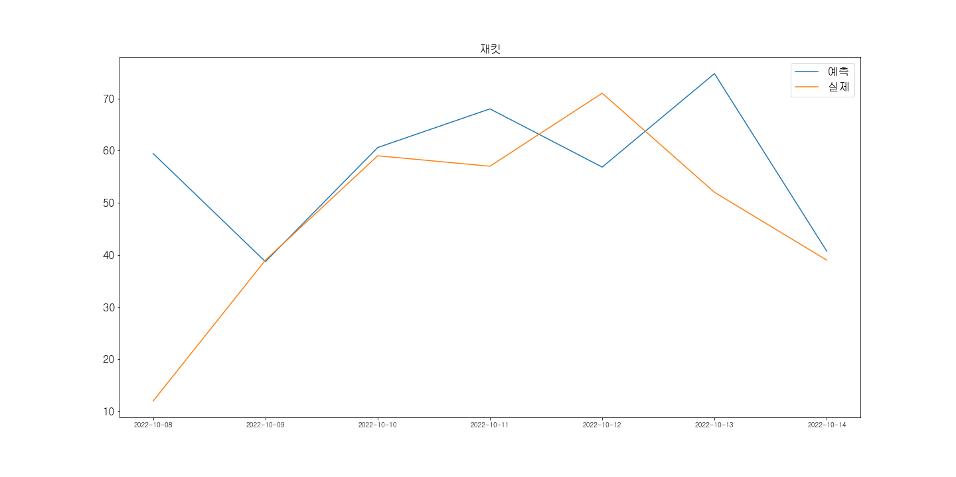
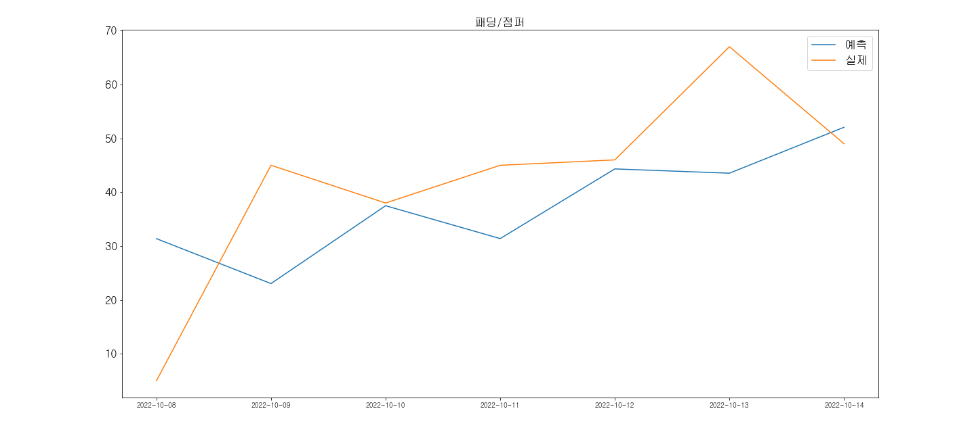
본문
2. 모델 훈련 결과
카테고리 ‘패딩/점퍼’의 10월 8일 ~ 10월 14일 예측 결과
카테고리 ‘재킷’의 10월 8일 ~ 10월 14일 예측 결과

Slide 11
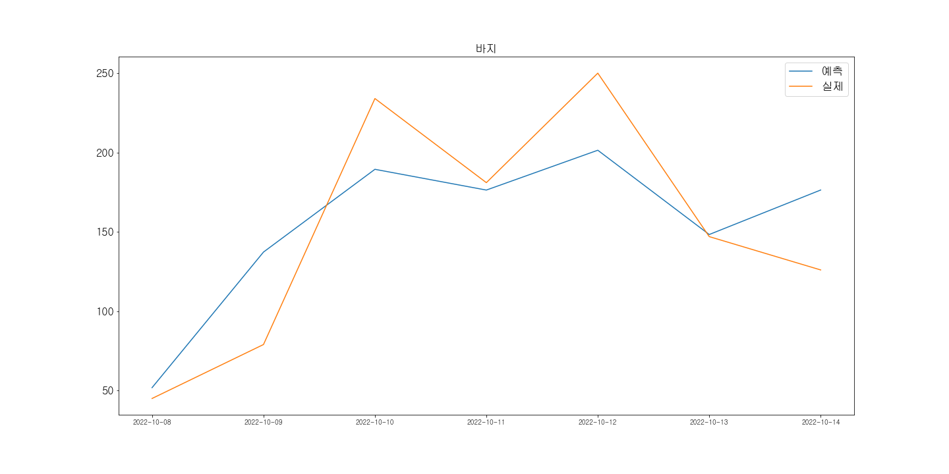
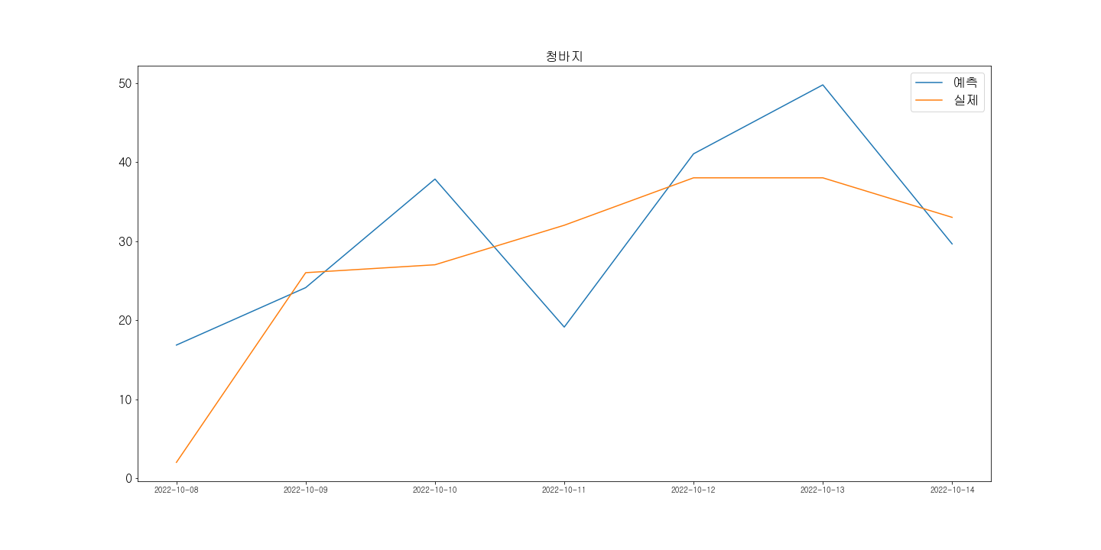
본문
2. 모델 훈련 결과
카테고리 ‘바지’의 10월 8일 ~ 10월 14일 예측 결과
카테고리 ‘청바지’의 10월 8일 ~ 10월 14일 예측 결과

Slide 12
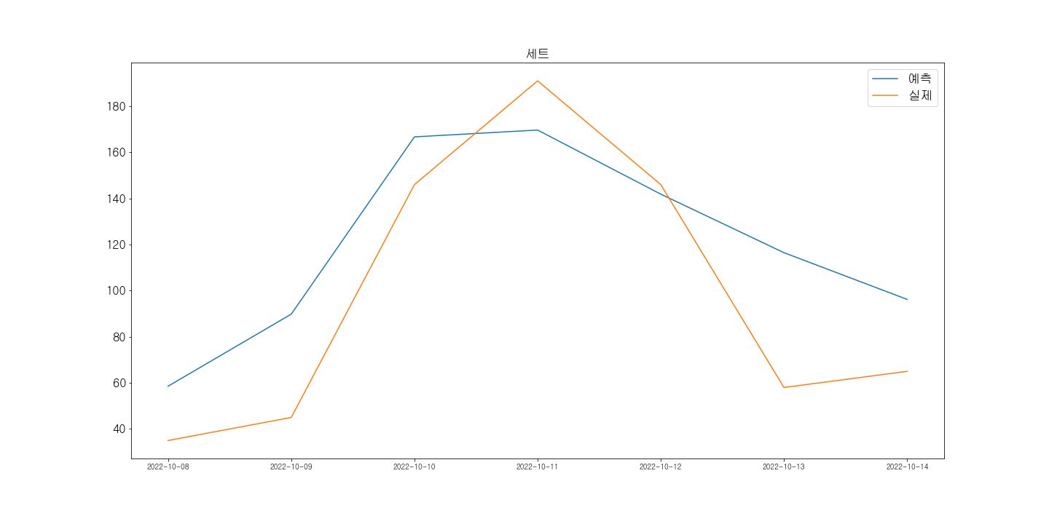
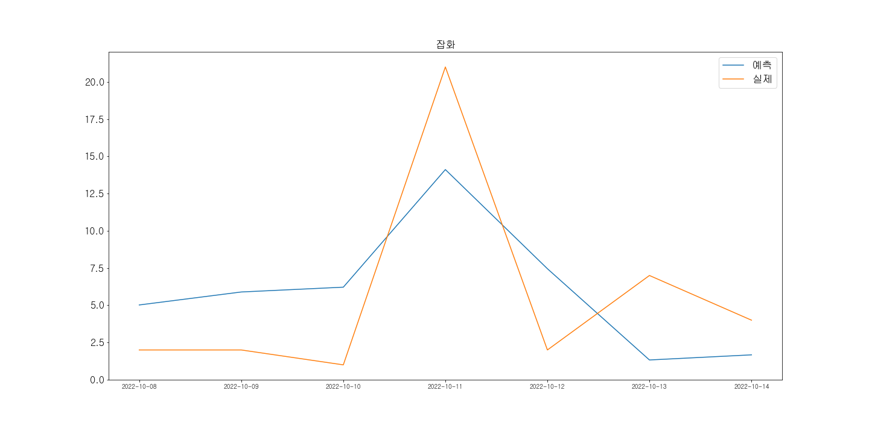
본문
2. 모델 훈련 결과
카테고리 ‘세트’의 10월 8일 ~ 10월 14일 예측 결과
카테고리 ‘잡화’의 10월 8일 ~ 10월 14일 예측 결과

Slide 13
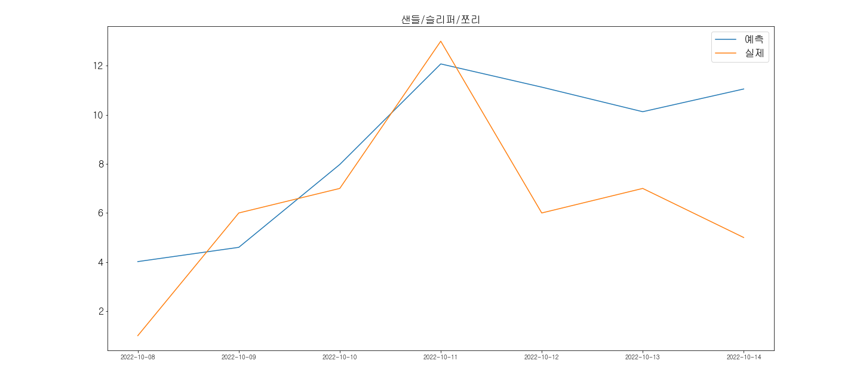
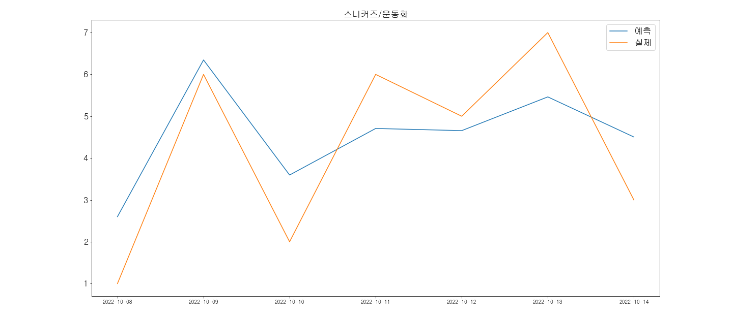
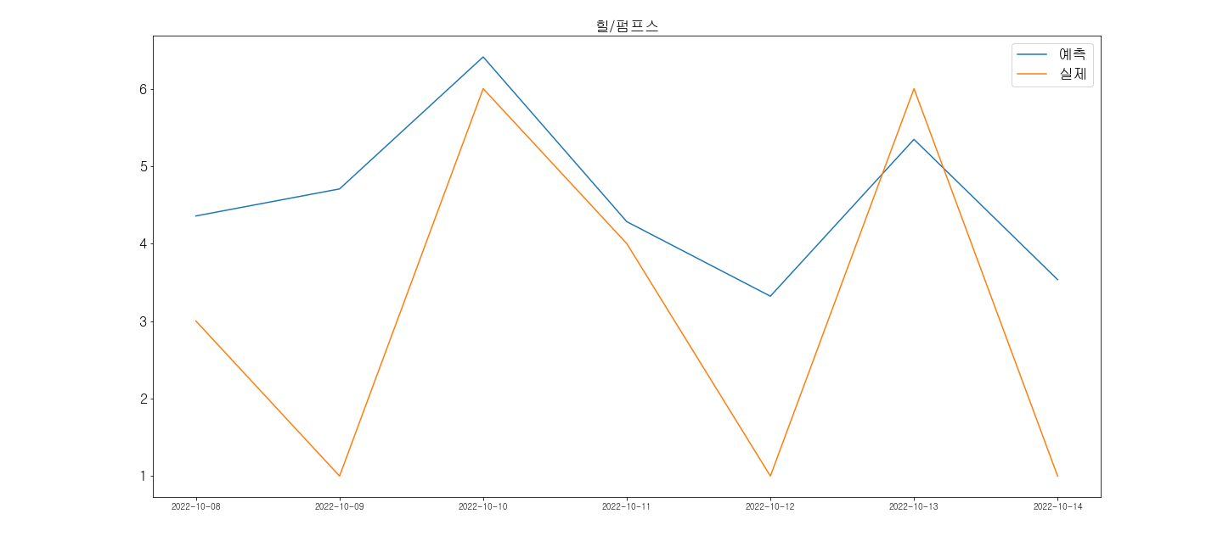
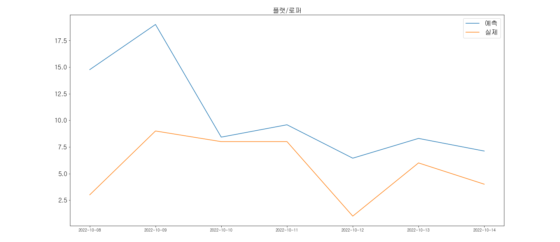
본문
2. 모델 훈련 결과
-. 카테고리 ‘샌들/슬리퍼’의 10월 8일 ~ 10월 14일 예측 결과
카테고리 ‘스니커즈/운동화’의 10월 8일 ~ 10월 14일 예측 결과
-.카테고리 ‘힐 / 펌프스’의 10월 8일 ~ 10월 14일 예측 결과
카테고리 ‘플랫/로퍼’의 10월 8일 ~ 10월 14일 예측 결과

Slide 14
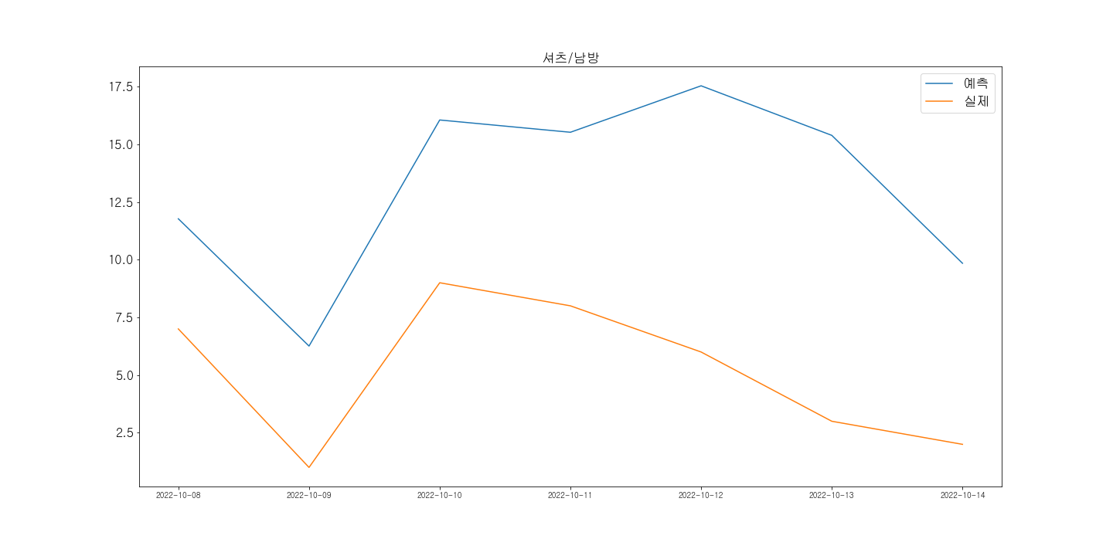
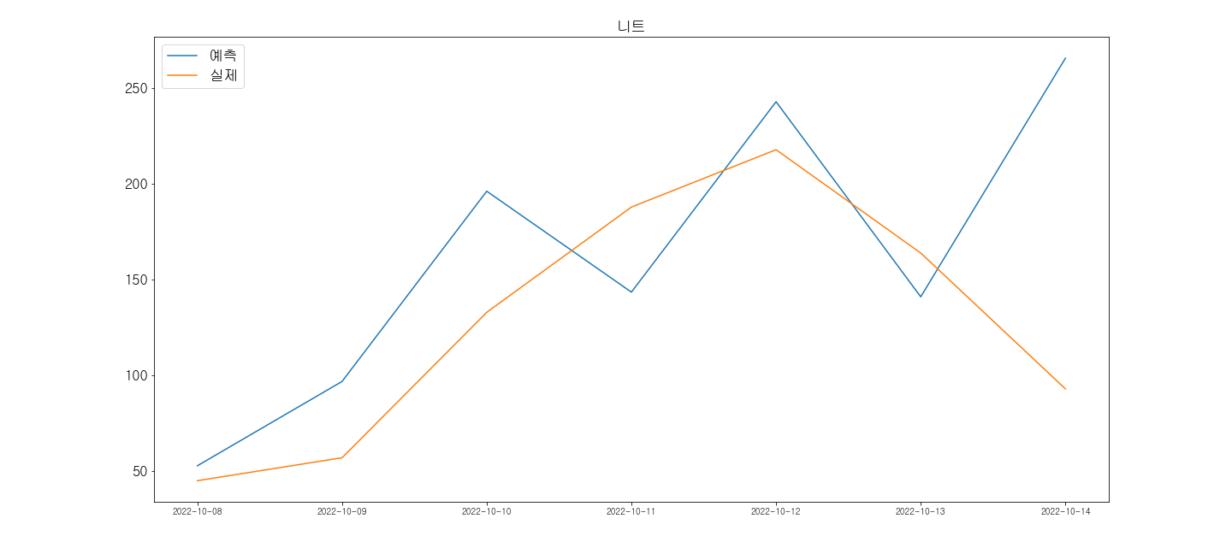
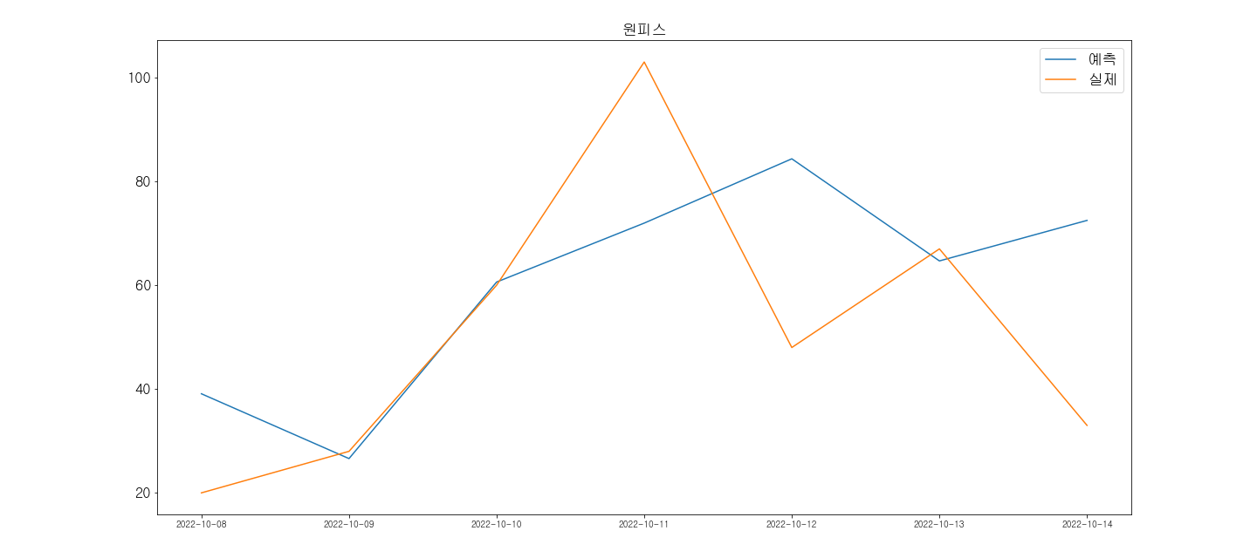
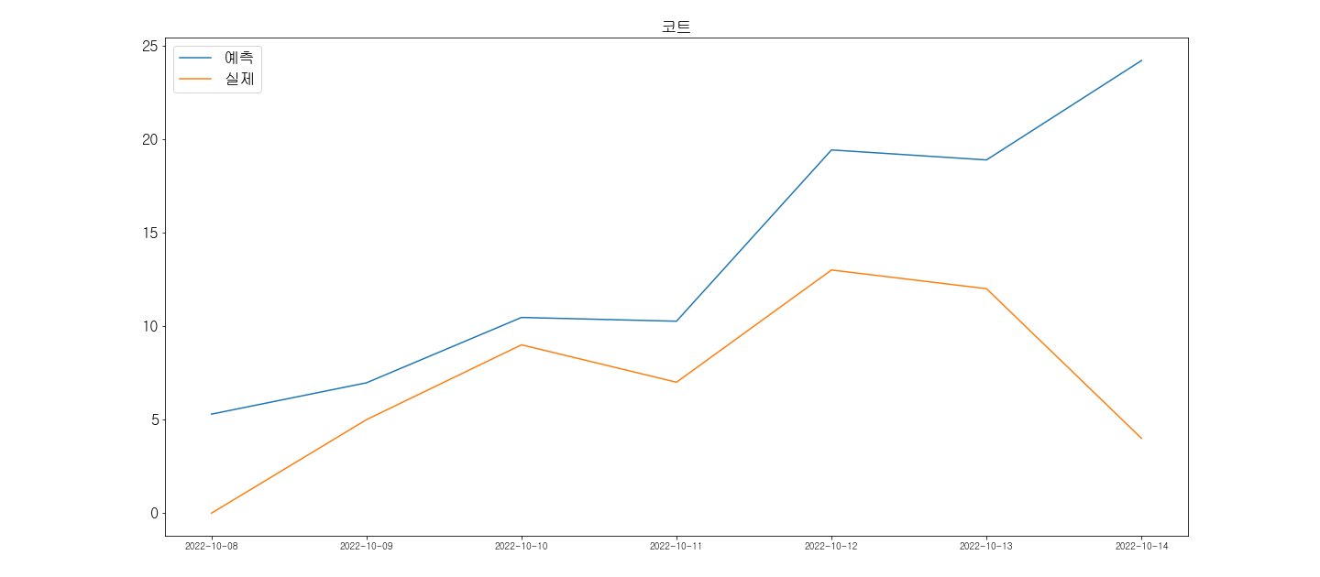
본문
2. 모델 훈련 결과
-. 카테고리 ‘셔츠/남방’의 10월 8일 ~ 10월 14일 예측 결과
카테고리 ‘니트’의 10월 8일 ~ 10월 14일 예측 결과
-.카테고리 ‘원피스’의 10월 8일 ~ 10월 14일 예측 결과
카테고리 ‘코트’의 10월 8일 ~ 10월 14일 예측 결과

Slide 15
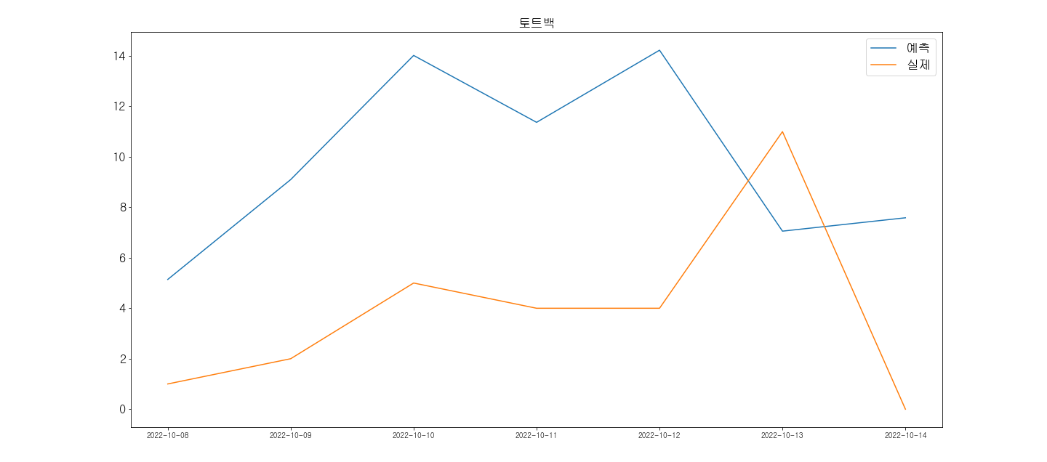
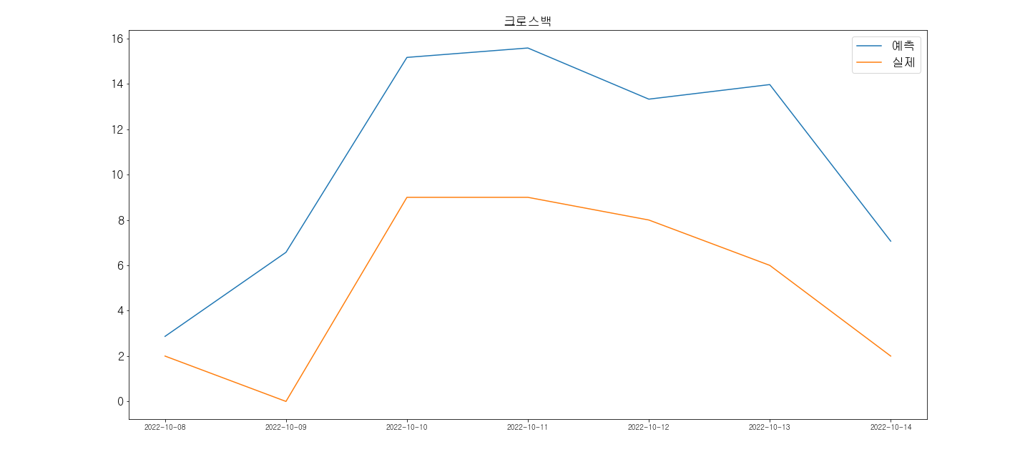
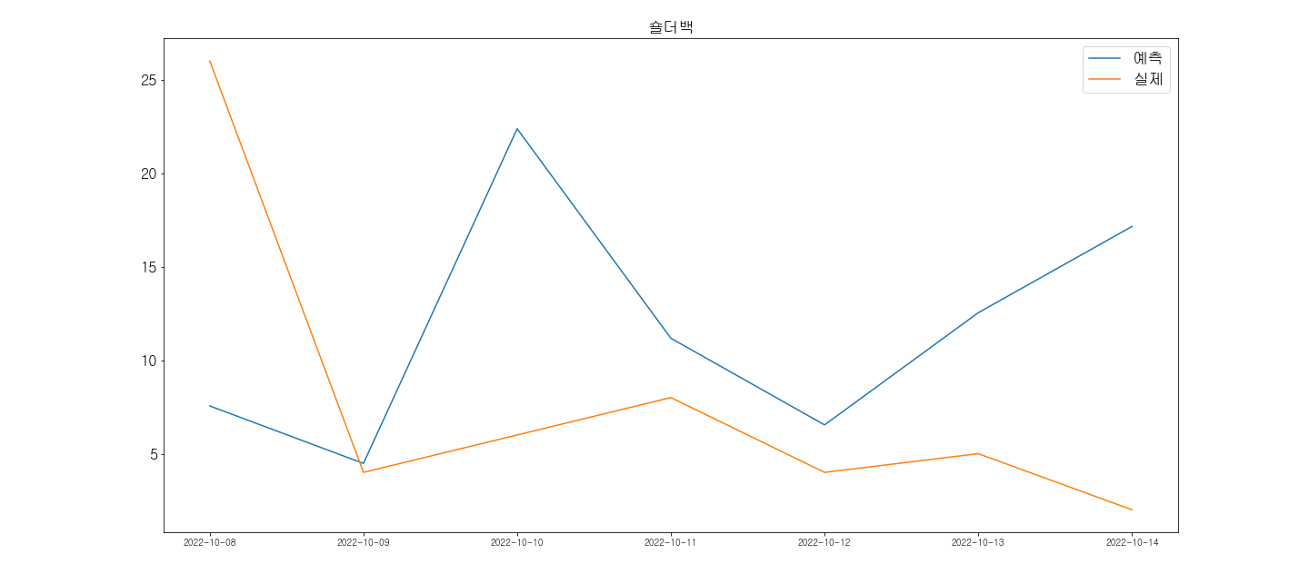
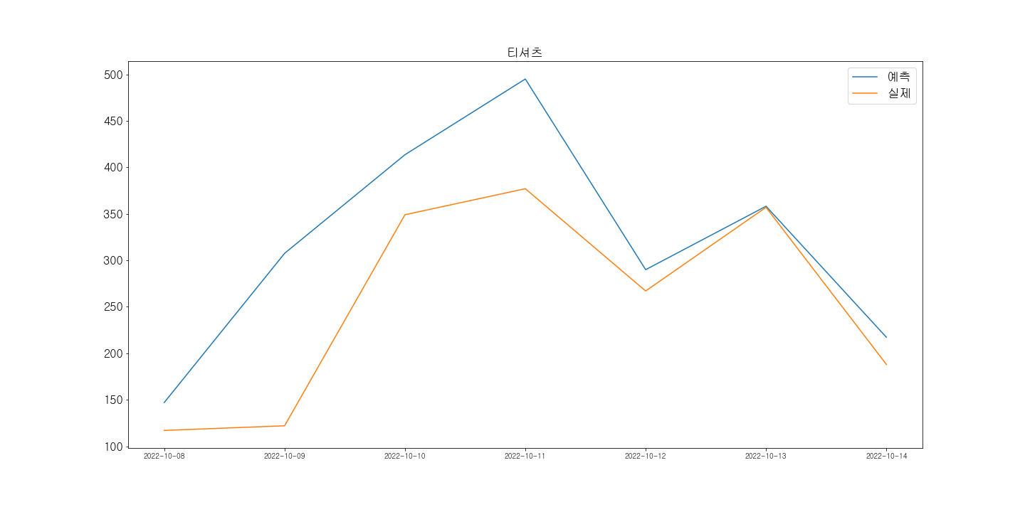
본문
2. 모델 훈련 결과
-. 카테고리 ‘토트백’의 10월 8일 ~ 10월 14일 예측 결과
카테고리 ‘크로스백’의 10월 8일 ~ 10월 14일 예측 결과
-.카테고리 ‘숄더백’의 10월 8일 ~ 10월 14일 예측 결과
-.카테고리 ‘티셔츠’의 10월 8일 ~ 10월 14일 예측 결과

Slide 16
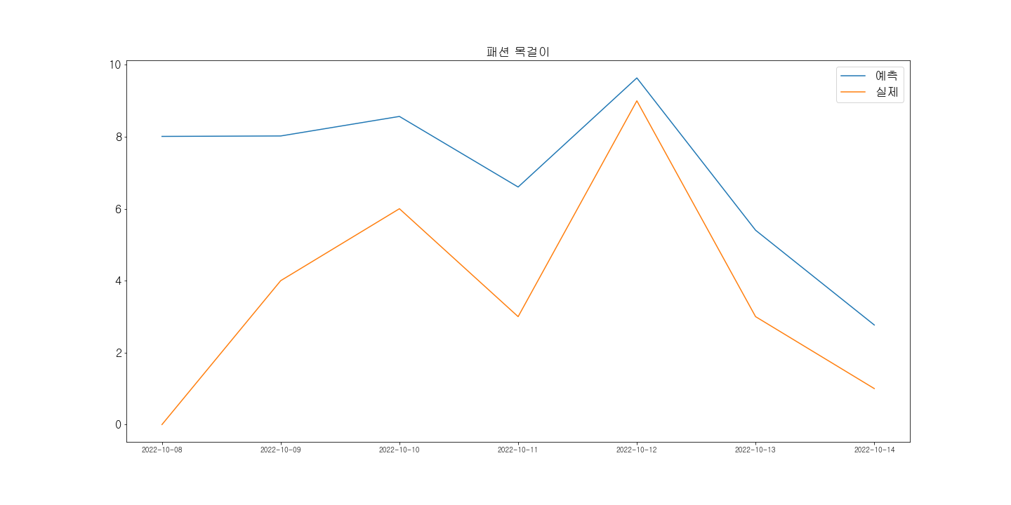
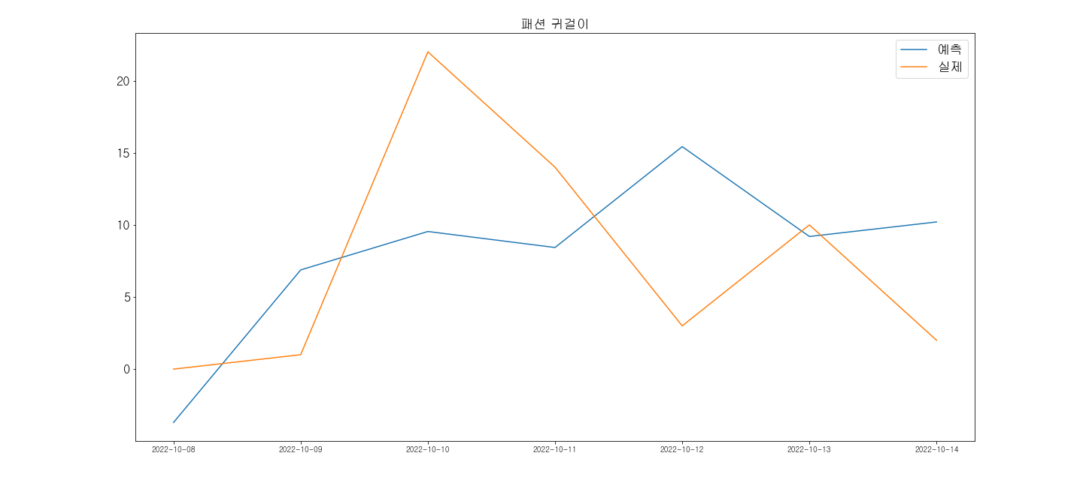
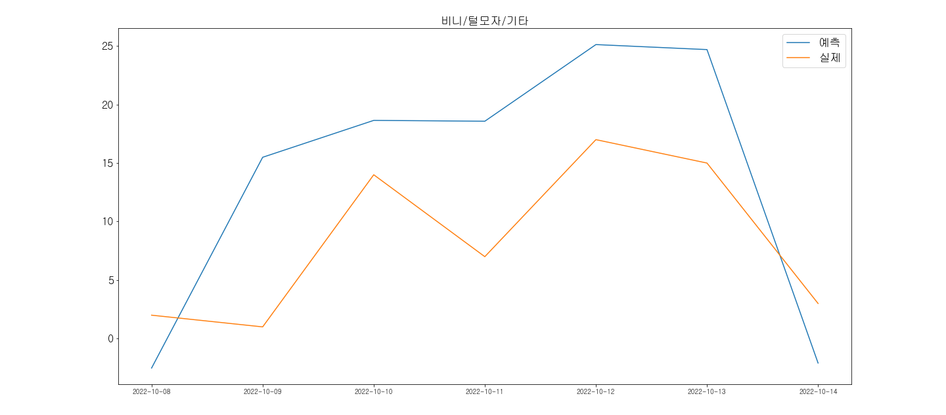
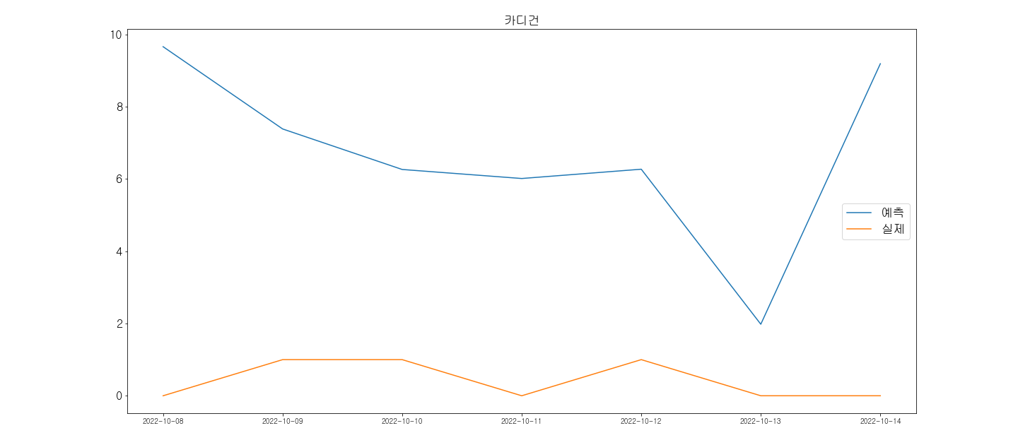
본문
2. 모델 훈련 결과
-. 카테고리 ‘패션 목걸이’의 10월 8일 ~ 10월 14일 예측 결과
카테고리 ‘패션 귀걸이’의 10월 8일 ~ 10월 14일 예측 결과
-.카테고리 ‘비니/털모자/기타’의 10월 8일 ~ 10월 14일 예측 결과
카테고리 ‘카디건’의 10월 8일 ~ 10월 14일 예측 결과

Slide 17
본문
2. 모델 훈련 결과
-. 각 모델별 성능 비교표
훈련셋분할 | LightGBM | RandomForest | XGBoost | Stacking
6 + 1 | 21.48 | 30.08 | 44.32 | 16.62
없음 | 14.53 | 20.54 | 14.14 | 14.33
평가지표 : Mean Absolute Error(낮을수록 좋음)

Slide 18
결론

Slide 19
결론
1. 결론 요약
결론 1
-. 스태킹 모델이 단일 모델보다 성능 우위
-. But 장기적으로 봤을 때 일반화(Generalized) 성능 향상 가능. 장기 데이터를 토대로 이 가설이 맞는지 확인이 필요
결론 2
-. 판매량이 높은 카테고리는 비교적 정확히 예측을 수행
-. 그러나 일부 카테고리는 패턴을 제대로 모사하지 못함

Slide 20
결론
2. 연구의 한계 향후 시사점
연구의 한계
-. 현재는 PoC 수준에서 진행한 예측 모델링으로, 외부 변수로 ‘서울, 광주, 부산’의 기온 데이터만을 추가 -. 의류 판매의 영향을 주는 그 외 변수로는 이벤트 실행 여부, 공휴일 여부 등을 추가 가능
-. 향후 시사점
-. 향후 외부변수로 ‘자체적으로 진행된 이벤트’, ‘공휴일’ 등을 추가하면 추가적인 성능 향상을 기대

Slide 21
참고문헌

Slide 22
참고문헌
오재호 et.al, “기상정보를 활용한 의류제품 판매예측 시스템 연구 : S/S 시즌 제품을 중심으로”, 『한국의류산업학회지』 제19권 제3호(2017), pp.289-295
Bohdan Pavlyshenko, “Using Stacking Approaches for Machine Learning Models”, IEEE Second International Conference on Data Stream Mining & Processing(2018), pp. 255-258
David H. Wolpert, “Stacked Generalization”, Neural Networks Vol. 5(1992), pp. 241-259
Peter I. Fraizer, “A Tutorial on Bayesian Optimization”, arXiv(2018)

Slide 23
부록

Slide 24
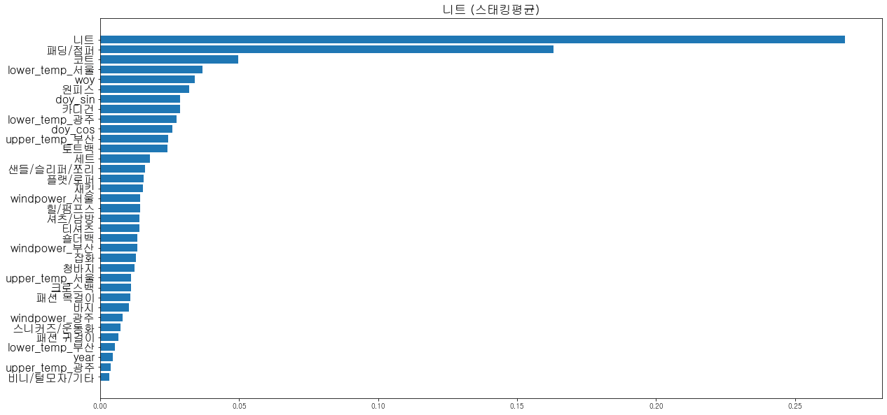
부록
1. 변수중요도 도출

Slide 25
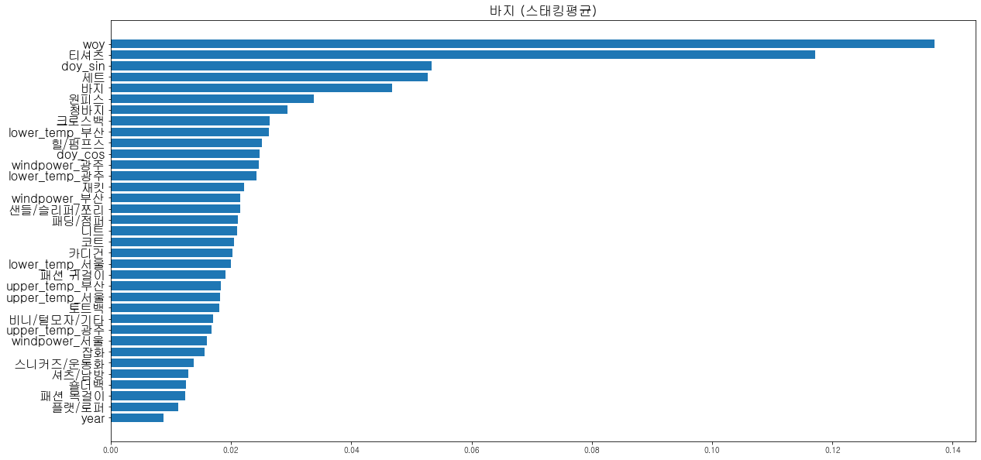
부록
1. 변수중요도 도출

Slide 26
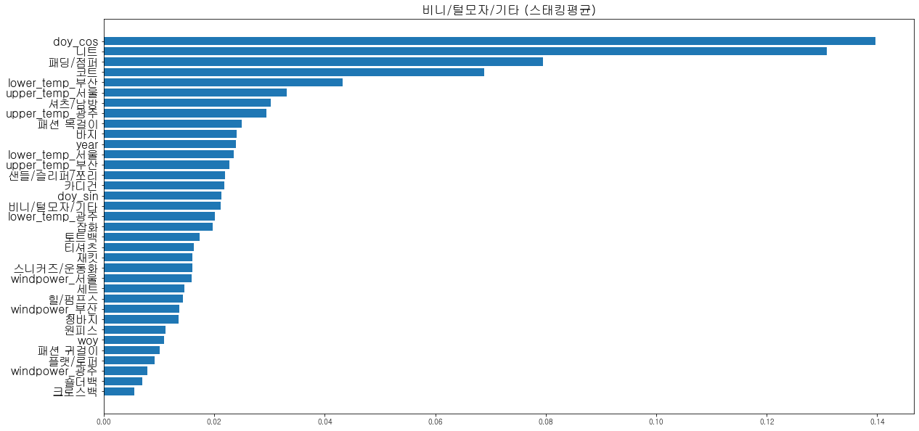
부록
1. 변수중요도 도출

Slide 27
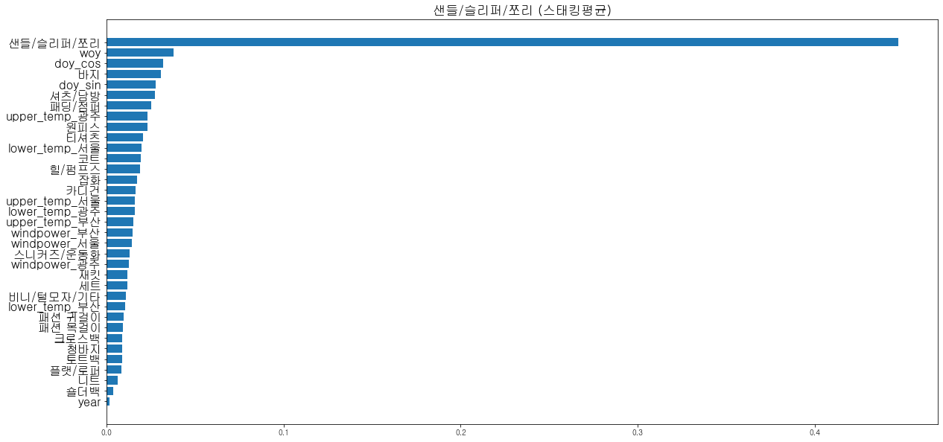
부록
1. 변수중요도 도출

Slide 28
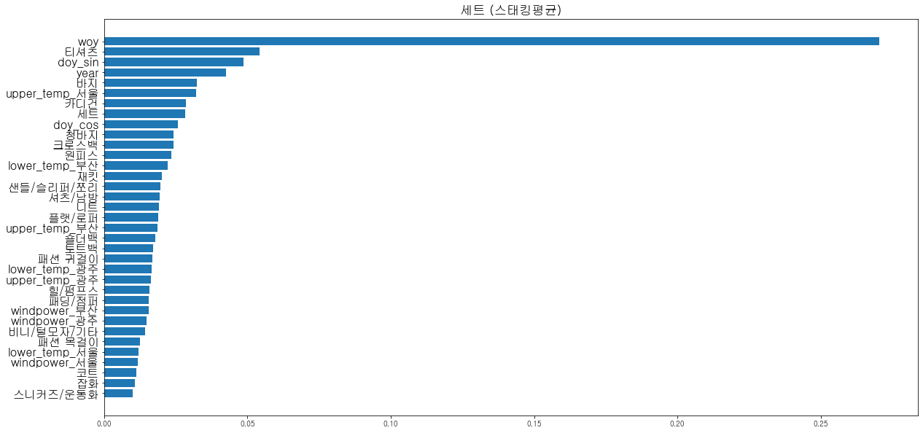
부록
1. 변수중요도 도출

Slide 29
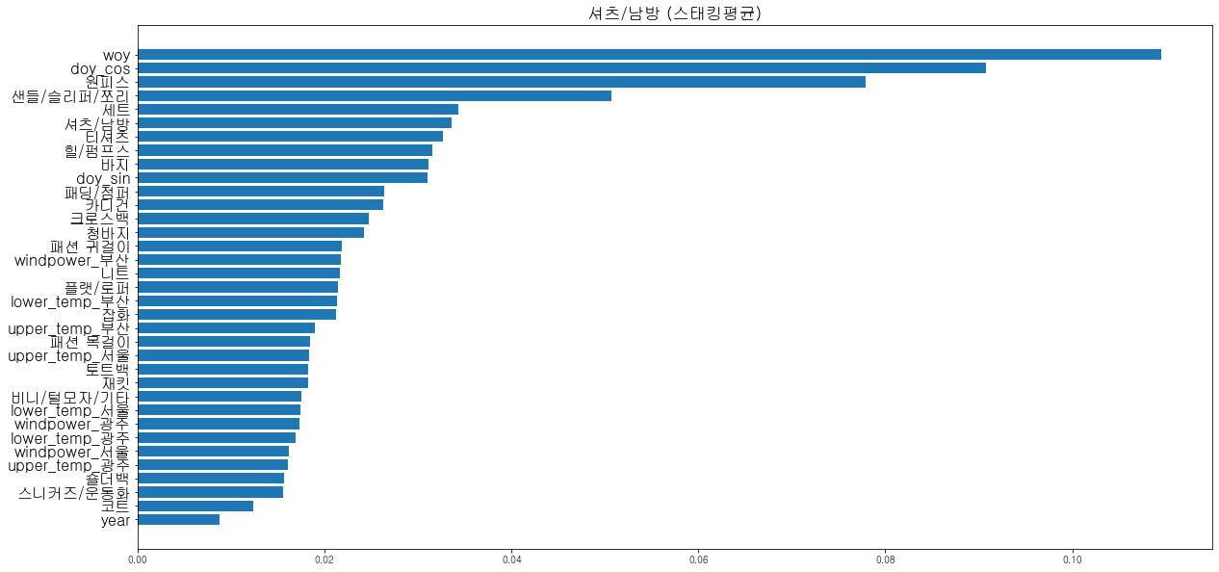
부록
1. 변수중요도 도출

Slide 30
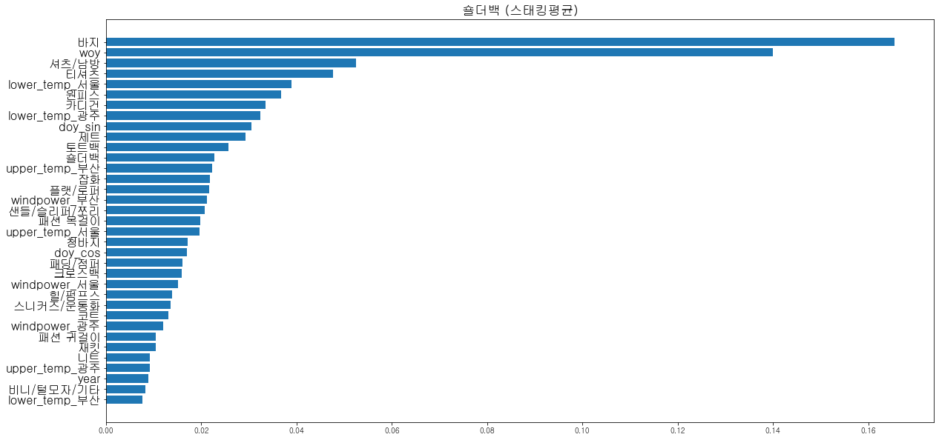
부록
1. 변수중요도 도출

Slide 31
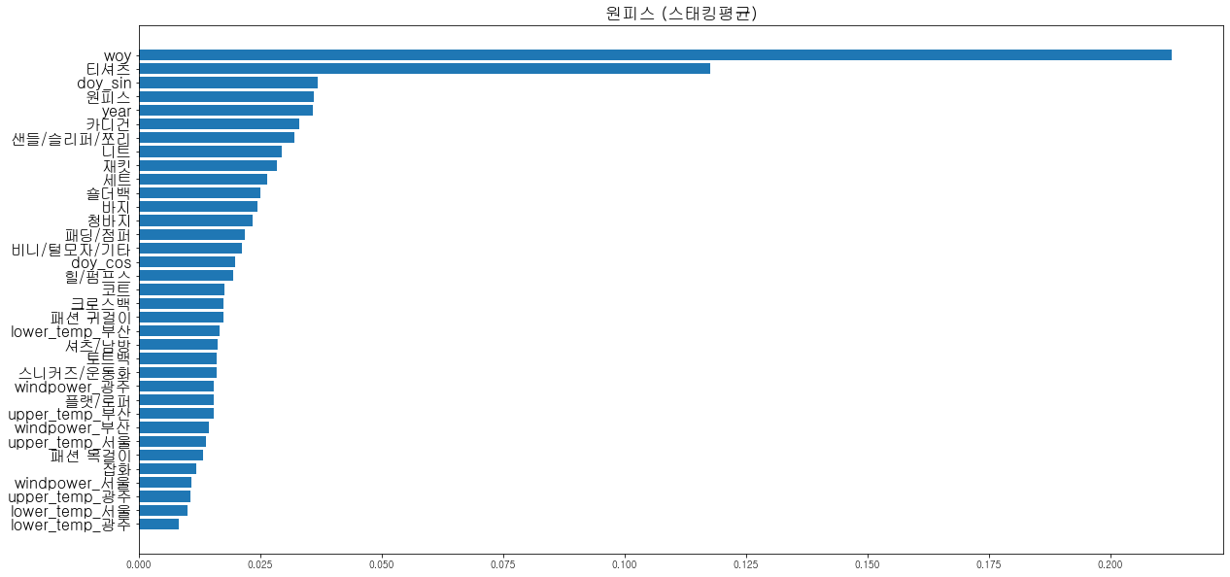
부록
1. 변수중요도 도출

Slide 32
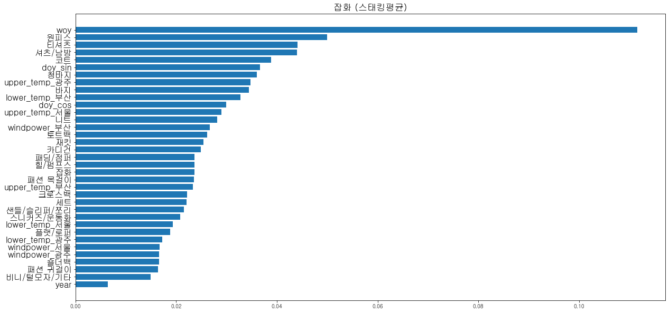
부록
1. 변수중요도 도출

Slide 33
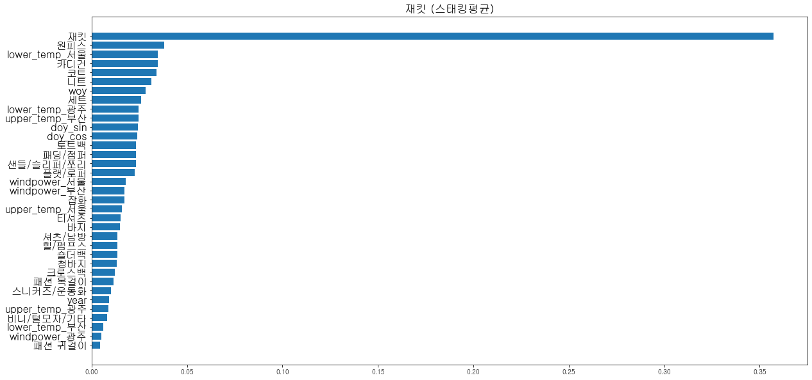
부록
1. 변수중요도 도출

Slide 34
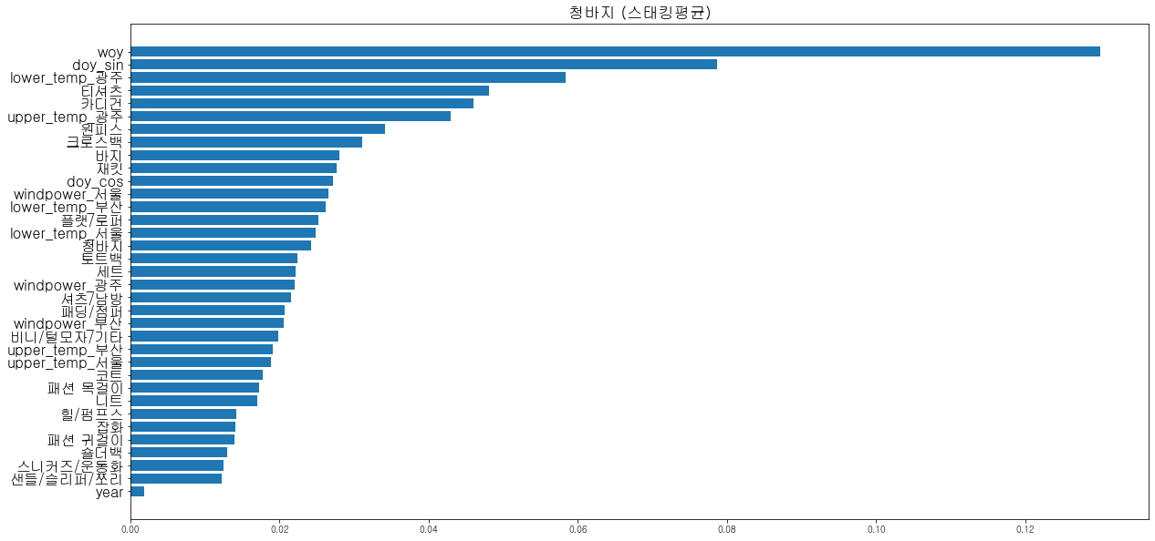
부록
1. 변수중요도 도출

Slide 35
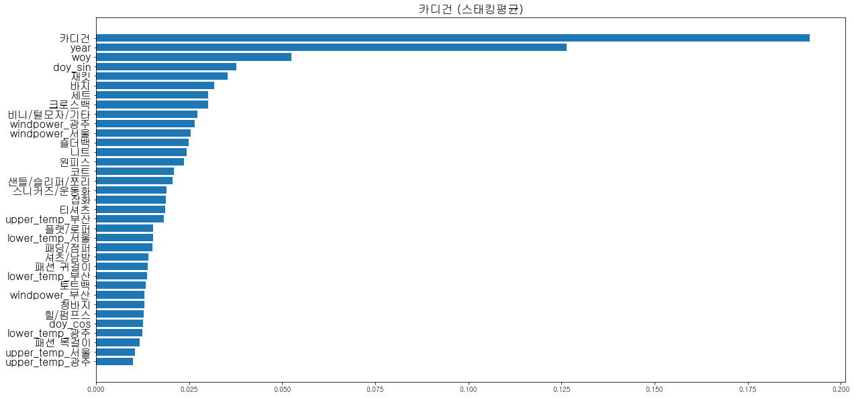
부록
1. 변수중요도 도출

Slide 36
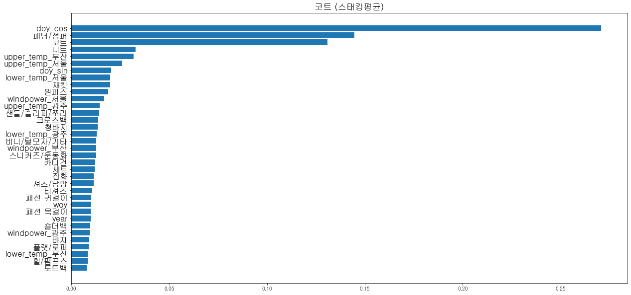
부록
1. 변수중요도 도출

Slide 37
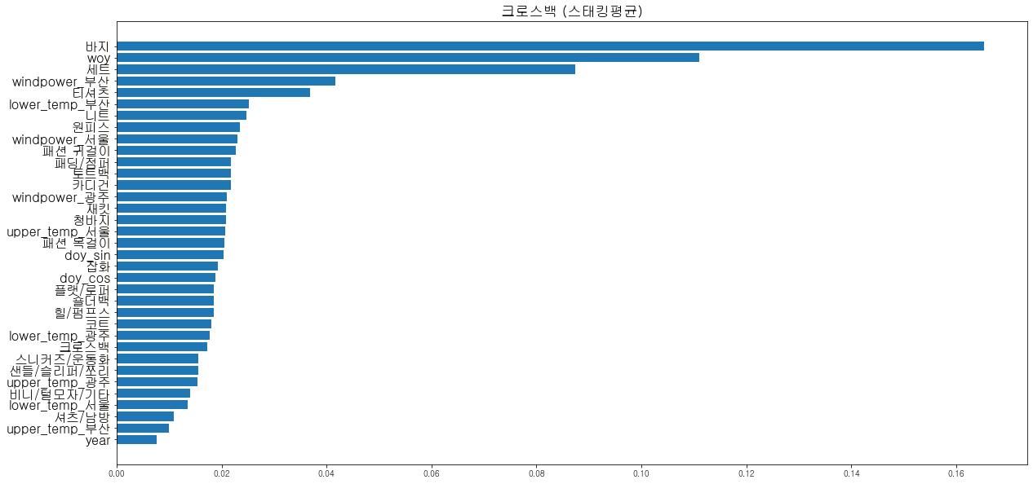
부록
1. 변수중요도 도출

Slide 38

부록
1. 변수중요도 도출

Slide 39
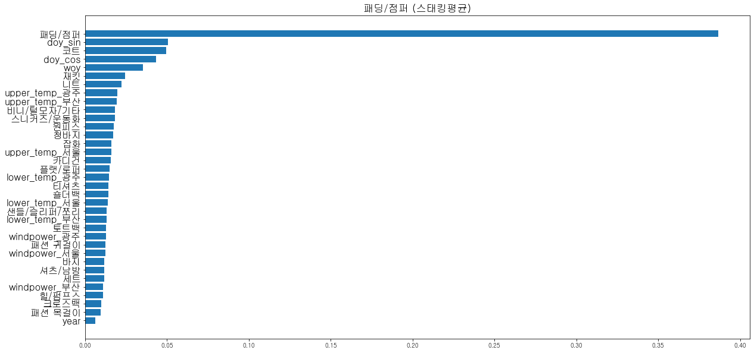
부록
1. 변수중요도 도출

Slide 40
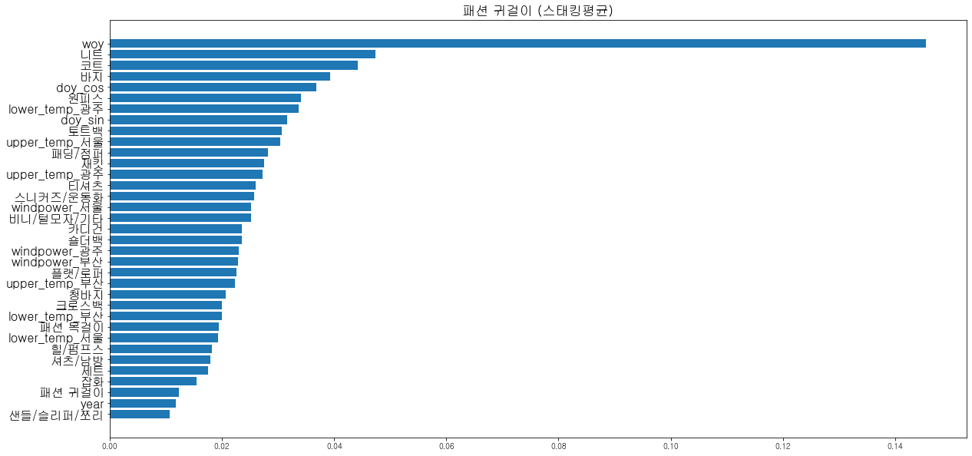
부록
1. 변수중요도 도출

Slide 41
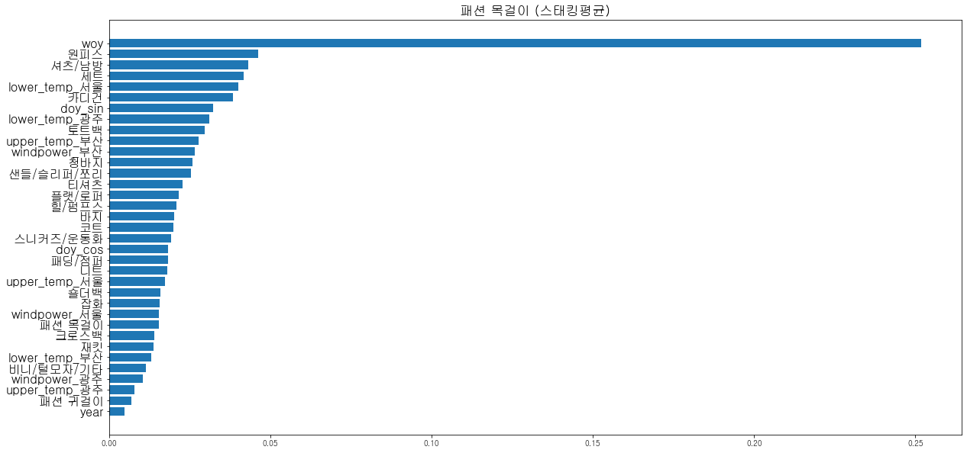
부록
1. 변수중요도 도출

Slide 42
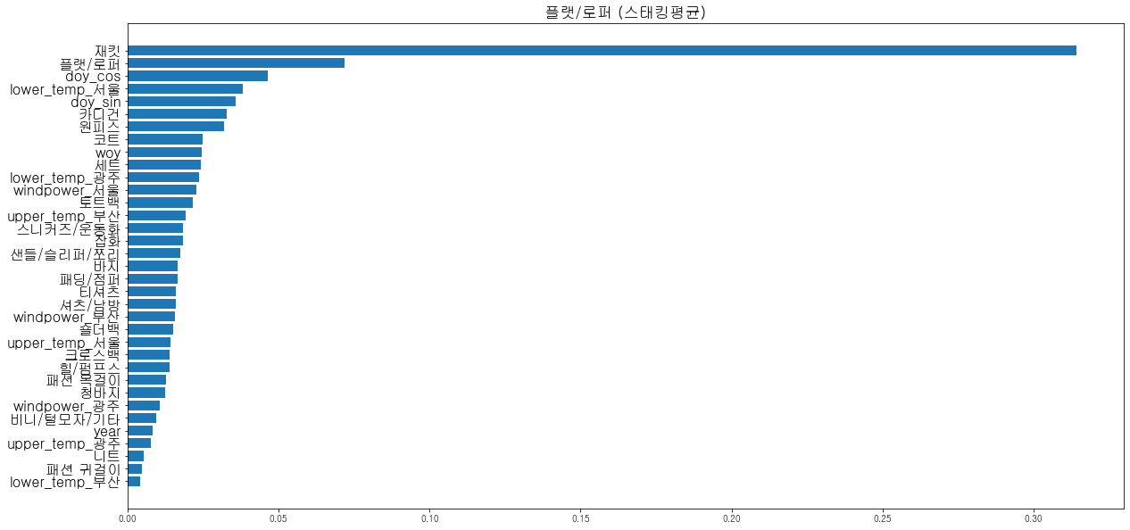
부록
1. 변수중요도 도출

Slide 43
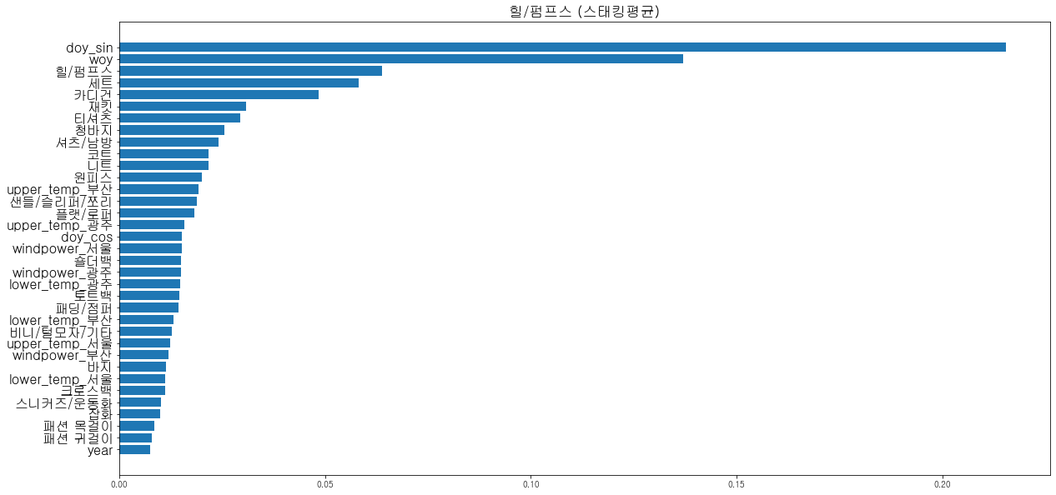
부록
1. 변수중요도 도출

